Slide 1


Slide 2

تکنیک های تولید مثلی در دام
(برای دانشجویان کارشناسی علوم دامی)
(ادامه بخش اول)
By: Dr. A. Riasi
PhD in Animal Nutrition & Physiology
(Animal Sci. Department, College of Agriculture, Isfahan University of Technology)

Slide 3

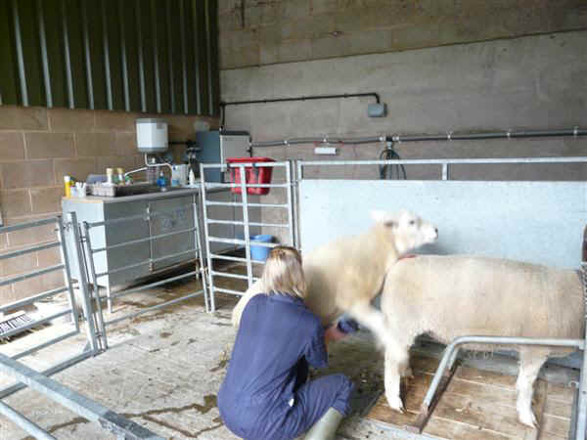
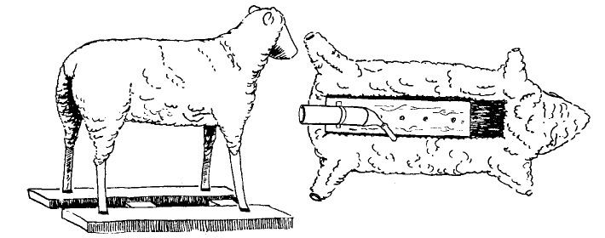
جمع آوری منی در گوسفند

Slide 4
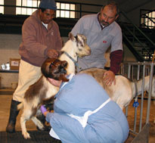
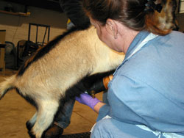
جمع آوری منی در بز
اسپرم گیری از بز با کمک تی زر

Slide 5
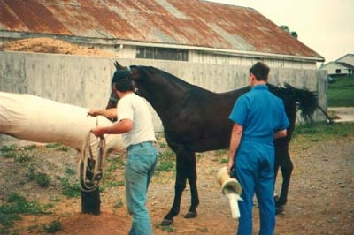
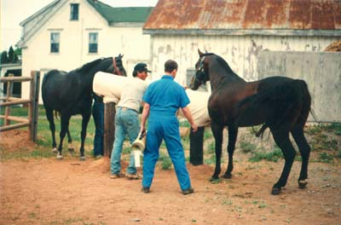
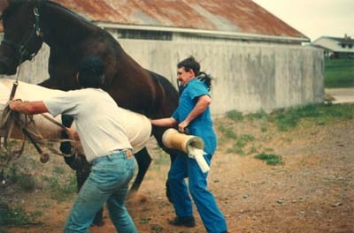
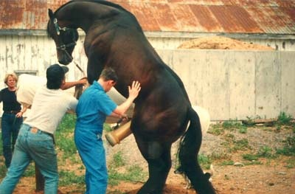
جمع آوری منی در اسب

Slide 6
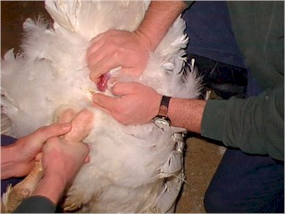
جمع آوری منی در خروس

Slide 7
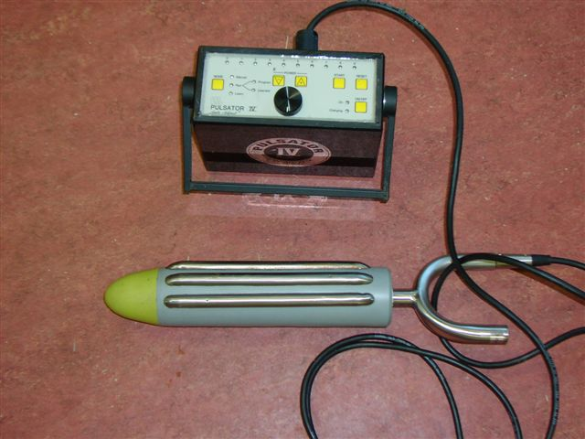
اسپرم گیری با استفاده از دستگاه الکترو اجاکولاتور
  این دستگاه از سه قسمت ساخته شده است:
  1- منبع تولید جریان الکتریکی متناوب
  2- یک الکترود دو قطبی
  3- سیم های رابط
1
3
2

Slide 8
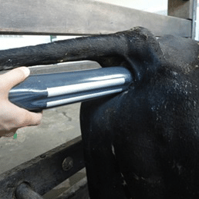
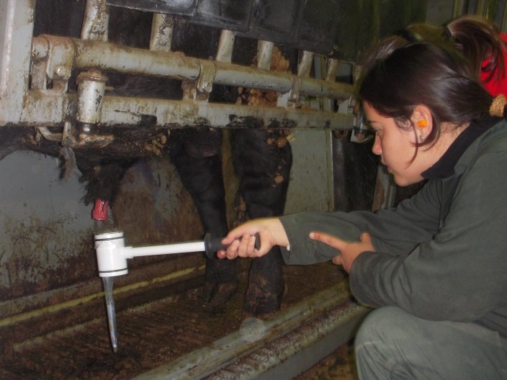
اسپرم گیری با استفاده از دستگاه الکترو اجاکولاتور

Slide 9
شناخت ویژگی های منی حیوانات مختلف
ویژگی ها | گاو | قوچ | اسب (نریان) | خروس
حجم (میلی لیتر) غلظت (میلیون در میلی لیتر) تعداد اسپرم در انزال (بیلیون) تحرک اسپرم‌ها (درصد) اسپرم‌های طبیعی (درصد) پروتئین (گرم در 100 میلی لیتر) اسیدیته (pH) فرکتوز سوربیتول گلیسریل فسفوریل کولین ارگوتیونین سدیم (میلی گرم درصد) پتاسیم کلسیم منیزیوم کلر | 8-5 2000-800 15-5 75-40 95-65 6/8 7/8-6/4 600-460 140-10 500-100 0 2/25± 13 6± 155 2±40 0/3±8 320-174 | 8-1/2 3000-2000 3/6-1/6 80-60 95-80 5 7/3-5/9 250 170-26 2100-1100 0 11± 178 4± 89 2± 6 0/8± 6 86 | 100-60 300-150 15-5 75-40 80-60 1 7/8-7/2 22 60-20 100-40 110-40 257 103 26 9 448 | 0/5-0/2 7000-3000 3/5-0/06 80-60 90-85 2/8-1/8 7/6-7/2 4 10-0 40-0 2-0 352 61 10 14 147

Slide 10
ارزیابی اسپرم
  ارزیابی ظاهری:
    1- تعیین حجم منی
    2- بررسی رنگ منی
    3- آلودگی منی با مواد خارجی، خون و ادرار
  ارزیابی میکروسکوپی:
    1- غلظت
    2- تحرک اسپرم‌ها
    3- بررسی وجود اسپرم‌های ناهنجار
    4- تعیین درصد اسپرم‌های زنده

Slide 11
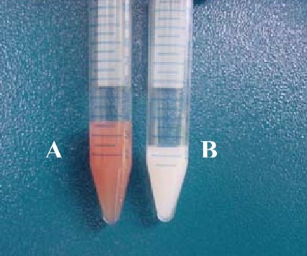
Hematospermic (A) and normal (B) ejaculate

Slide 12
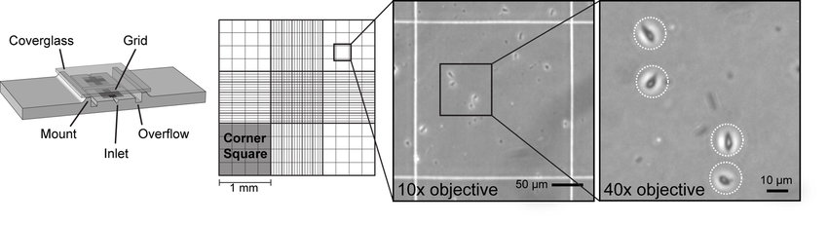
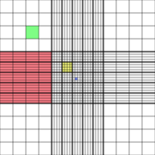
با شمارش تعداد اسپرم‌های موجود در 25 خانه می‌توان غلظت را محاسبه کرد:
1000× میزان رقیق کردن ×10× تعداد اسپرم‌ها در 25 خانه = تعداد اسپرم در هر میلی لیتر

Slide 13
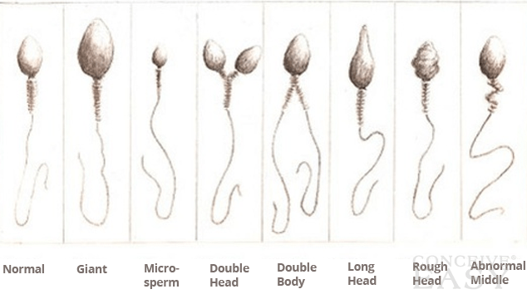
انوع ناهنجاری‌های معمول در اسپرم ها

Slide 14
رقیق کردن منی
  یک رقیق کننده مناسب بطور معمول حاوی ترکیبات زیر است:
    یک ترکیب بافری
    یک ماده غذایی مناسب
    یک ترکیب با وزن مولکولی زیاد
    یک آنتی بیوتیک

Slide 15
ترکیب دو رقیق کننده‌ی مناسب برای منی مایع گاوها
ترکیبات | رقیق کننده‌ی یک (گرم در 100 میلی لیتر) | رقیق کننده‌ی دو (گرم در 100 میلی لیتر)
تریس سیترات سدیم بی کربنات سدیم کلرید پتاسیم گلوکز اسید سیتریک گلیسرول زرده‌ی تخم مرغ (%) آنتی بیوتیک فاز گازی | ------- 2 0/21 0/40 0/3 ------- ------- 10 100 CO2 | 3/028 ------- ------- ------- 1/25 1/675 8 25 100 -------

Slide 16
ترکیب دو رقیق کننده‌ی مناسب برای منی یخ زده گاوها
ترکیبات | رقیق کننده‌ی یک | رقیق کننده‌ی دو
سیترات سدیم دو آبه گلوکز گلیسرول زرده‌ی تخم مرغ تنظیم کننده‌ی pH جنتامایسین سولفات (اختیاری) آب مقطر | 1/865 گرم 1 گرم ------- 20 میلی لیتر با کمک HCl به 7 برسد 100 میلی گرم به حجم 80 میلی لیتر برسد | 1/865 گرم 1 گرم 14 میلی لیتر 20 میلی لیتر با کمک HCl به 7 برسد 100 میلی گرم به حجم 66 میلی لیتر برسد

Slide 17
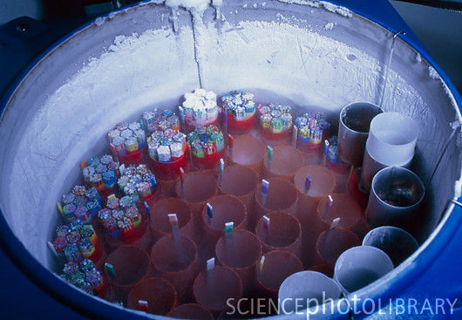
روش های مختلف برای بسته بندی منی:
  1- استفاده از آمپول های شیشه ای با ظرفیت‌های 0/5، 0/8 و 1 میلی لیتر
  2- استفاده از پایوت‌های پلاستیکی یا استرا با ظرفیت 0/5میلی لیتر

Slide 18
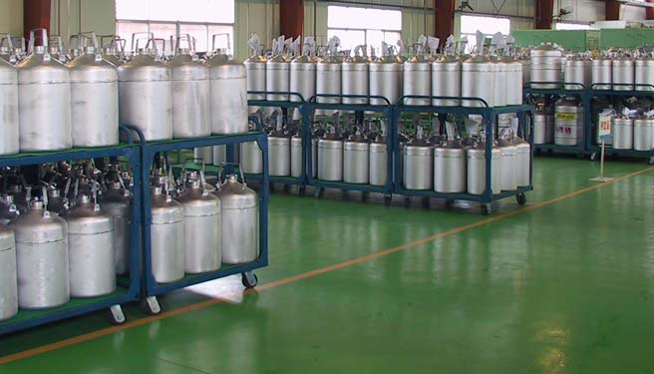
یخ زدن اسپرم ها
  1- تهیه‌ی پلت
  2- یخ زدن اسپرم ها در تانک ازت مایع

Slide 19
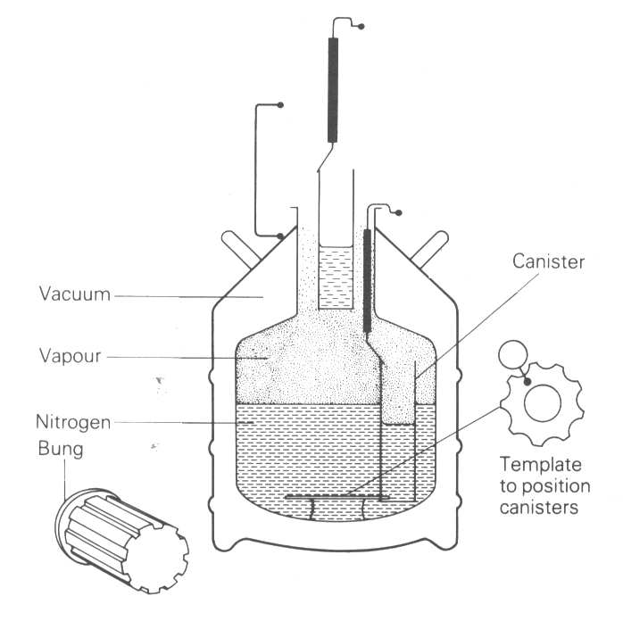
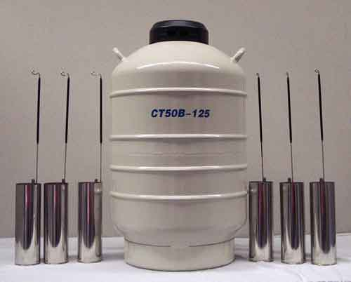
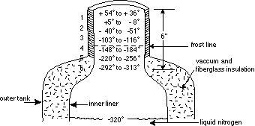

Slide 20
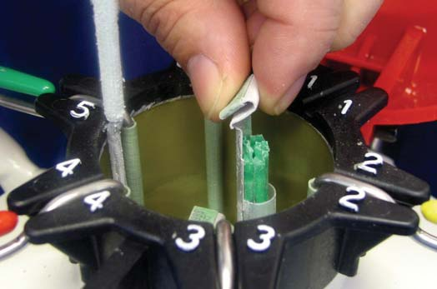
آماده کردن منی برای تلقیح مصنوعی

Slide 21
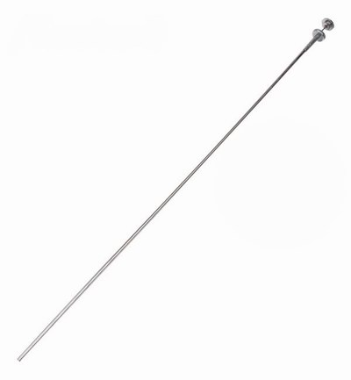
سرنگ تلقیح مصنوعی

Slide 22
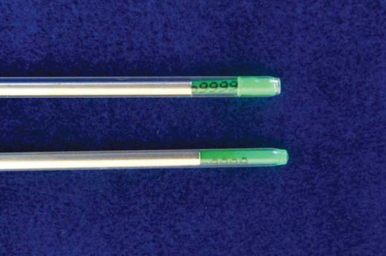
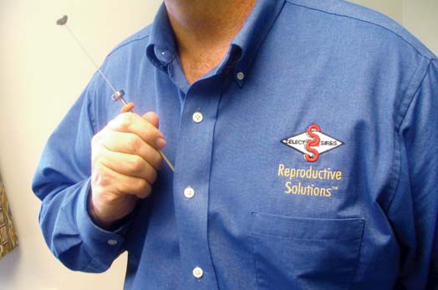

Slide 23
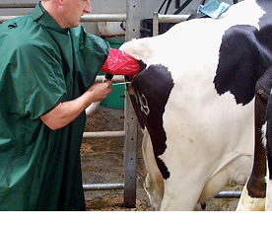
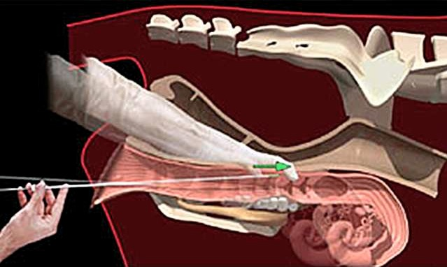

Slide 24
انواع روش های تلقیح مصنوعی
روش‌های تلقیح مصنوعی را بر اساس محل تخلیه‌ی اسپرم‌ها در مجرای تولید مثلی حیوان ماده:
    تلقیح مصنوعی مهبلی (Vaginal insemination)
    تلقیح مصنوعی گردن رحمی (Cervical insemination)
    تلقیح مصنوعی راست روده ای- مهبلی (Recto- vaginal insemination)
    تلقیح مصنوعی مهبلی – گردن رحمی (Vaginal – cervical insemination)

Slide 25
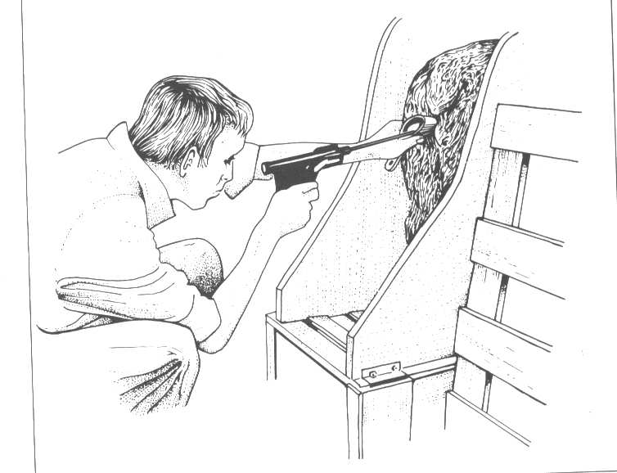

Slide 26
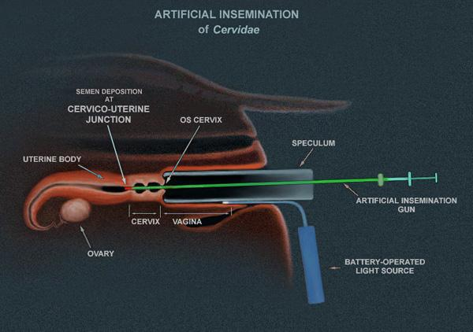

Slide 27
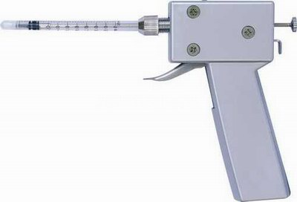
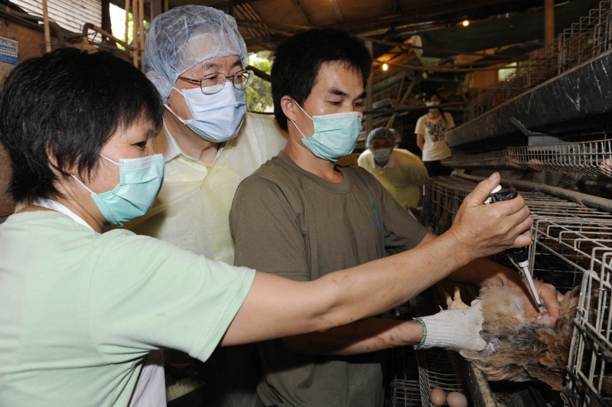
تلقیح مصنوعی طیور

